Slide 1
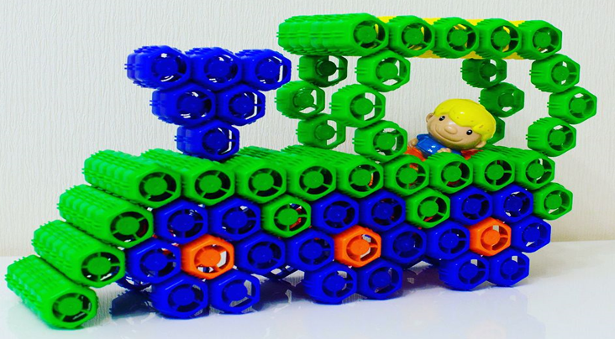
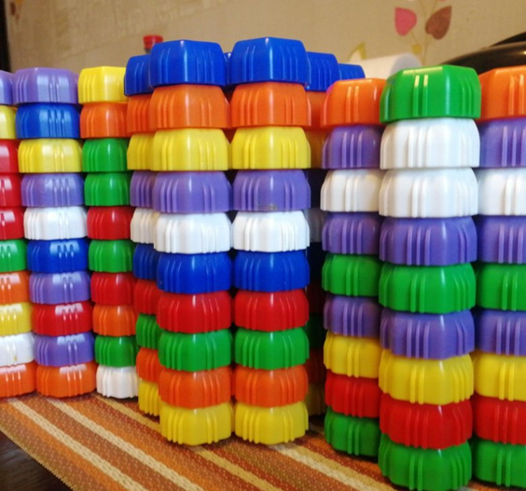
Проект «волшебные крышечки» Подготовила: учитель-дефектолог Дорошина Оксана Рауфовна
Муниципальное дошкольное образовательное автономное учреждение
«Детский сад № 106 «Анютины глазки» комбинированного вида» г. Орска

Slide 2
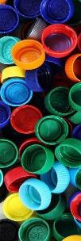
Проект «волшебные крышечки»
Фрутокрышки - это очень полезный и интересный материал для развития детей, начиная с того момента, как они начинают держать в руках предметы и до школьного возраста.
Тип проекта: экологический, коллективный, творческий, исследовательско–игровой.
Актуальность:
Сейчас стало модным говорить об экологии, о новых способах использования мусора для всеобщего блага. Каждый день мы выбрасываем пластиковые бутылки, одноразовую посуду, упаковки от продуктов, трубочки, старые фломастеры, пробки и т.д. И вряд ли задумываемся о том, что многое из этого мусора может стать основой для оригинальной детской поделки или увлекательной игрушки.
Созданные из бросового материала игры и пособия могут служить как для развития творческих способностей детей, так и для развития познавательной активности дошкольников.

Slide 3
Цель проекта:
Пополнение развивающей образовательно-интеллектуальной среды в условиях группы детского сада, стимулирующая игровую и познавательную активность детей.

Slide 4
Задачи:
изготовление дидактических игр и пособий;
составление картотеки игр;
создание руководства по изготовлению игрового оборудования из крышек;
развитие мелкой моторики рук, зрительного восприятия, сообразительности, воображения, фантазии, внимания, памяти детей;
развитие творческих способностей, коммуникативных навыков дошкольников;
привлечение родителей к активному сотрудничеству.

Slide 5
Этапы реализации проекта
ПОДГОТОВИТЕЛЬНЫЙ ЭТАП
Беседы с детьми о назначении крышек и способах нетрадиционного использования их.
Составление объявления для родителей (активное пополнение коллекции фрутокрышек)
Подготовка схем-моделей, подбор, игр, изготовление дидактических материала, сухого бассейна.
Чтение художественной литературы о волшебстве, о превращениях и т.д. («Колёса» В.Сутеева и др.)
Консультация для родителей по теме: «Всё дело в … крышке»
Выставка детского творчества.

Slide 6
Этапы реализации проекта
ОСНОВНОЙ ЭТАП
Дети, играя, знакомятся со свойствами крышек в играх, опытах и экспериментах: «Тонет – не тонет», «Печатки», «Чудесный сундучок»; дети учатся скреплять крышки между собой.
Цикл дидактических игр: «Собери букет», «Укрась салфеточку», «Что лишнее?», «Создай свою картинку», «Мозаика», «Спрячь цифру» и др.
Рассматривание иллюстраций с изображением различных видов крышек, изготовление поделок детьми совместно с родителями, обсуждение детского творчества.
Чтение сказок, заучивание стихов, загадок о превращениях, волшебстве и т.д.

Slide 7

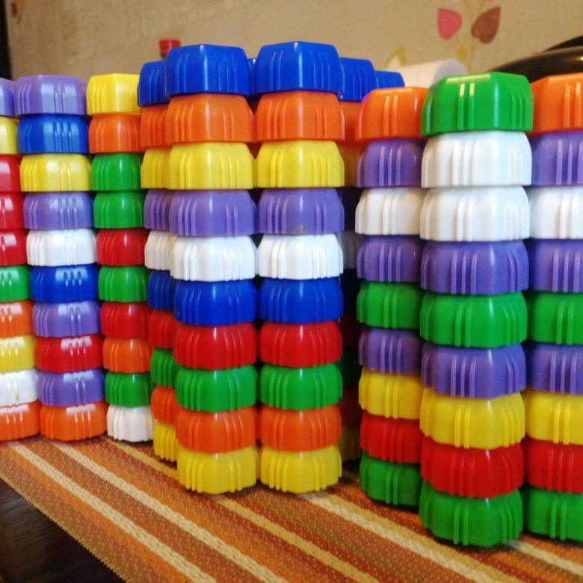
Этапы реализации проекта
ЗАКЛЮЧИТЕЛЬНЫЙ ЭТАП
Выставка работ «Волшебные крышечки»
Обобщение опыта работы.

Slide 8
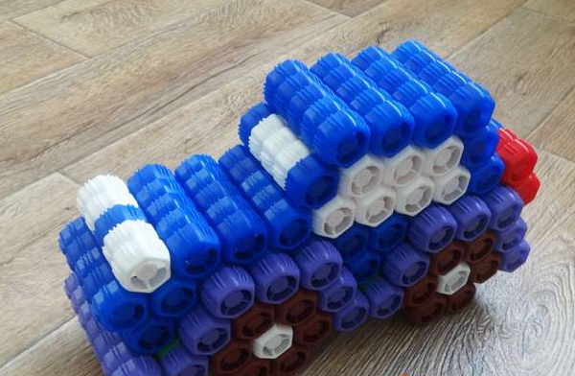
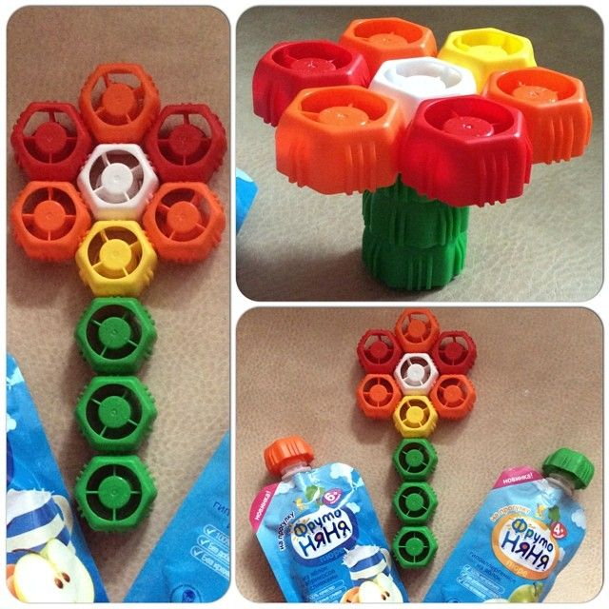
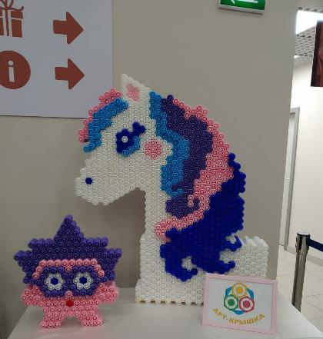
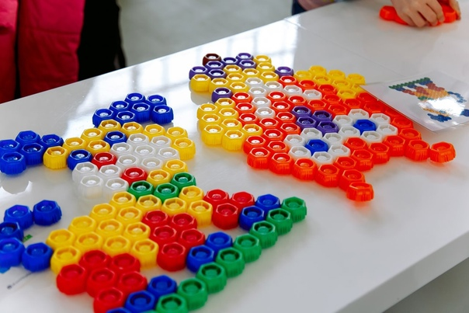
Отчетный конкурс - выставка «Волшебные крышечки» 2024

Slide 9
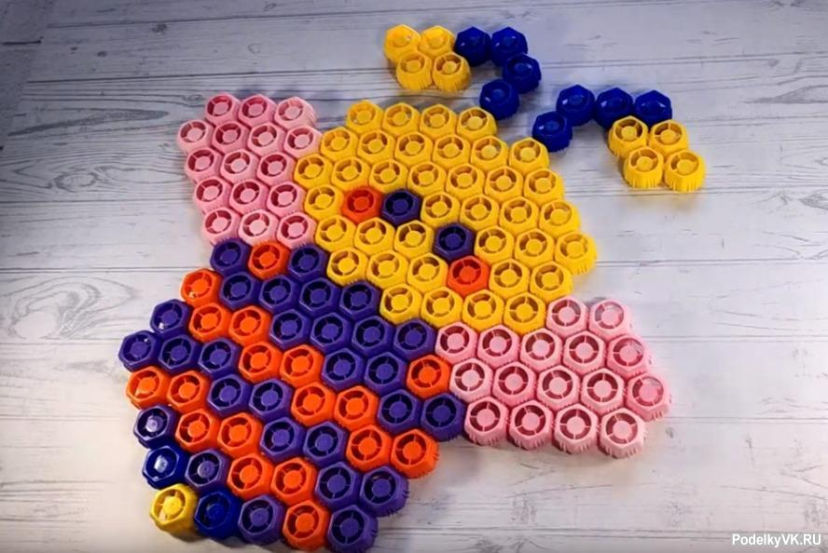
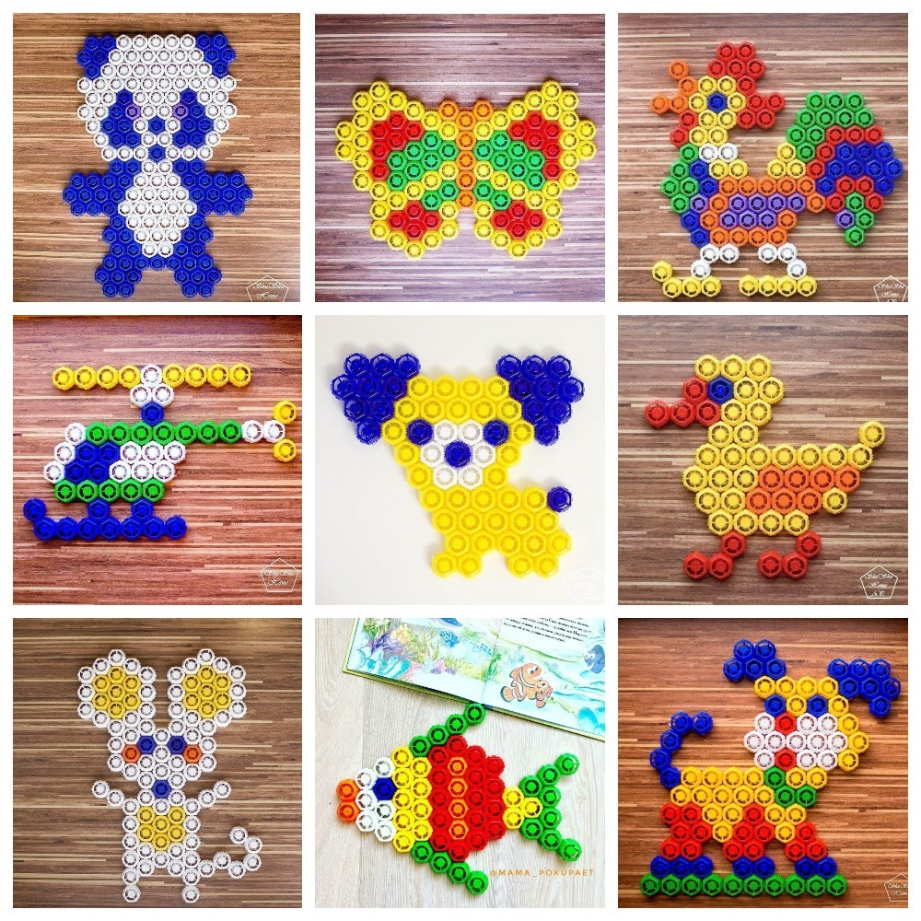
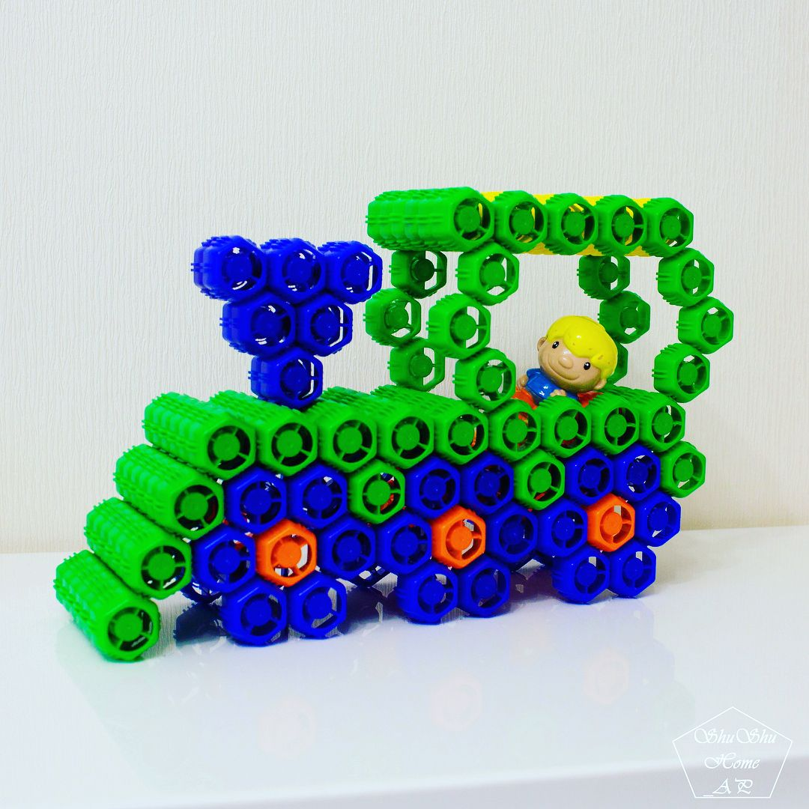

Slide 10
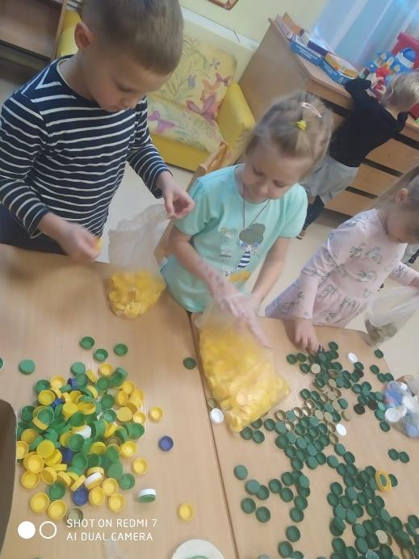
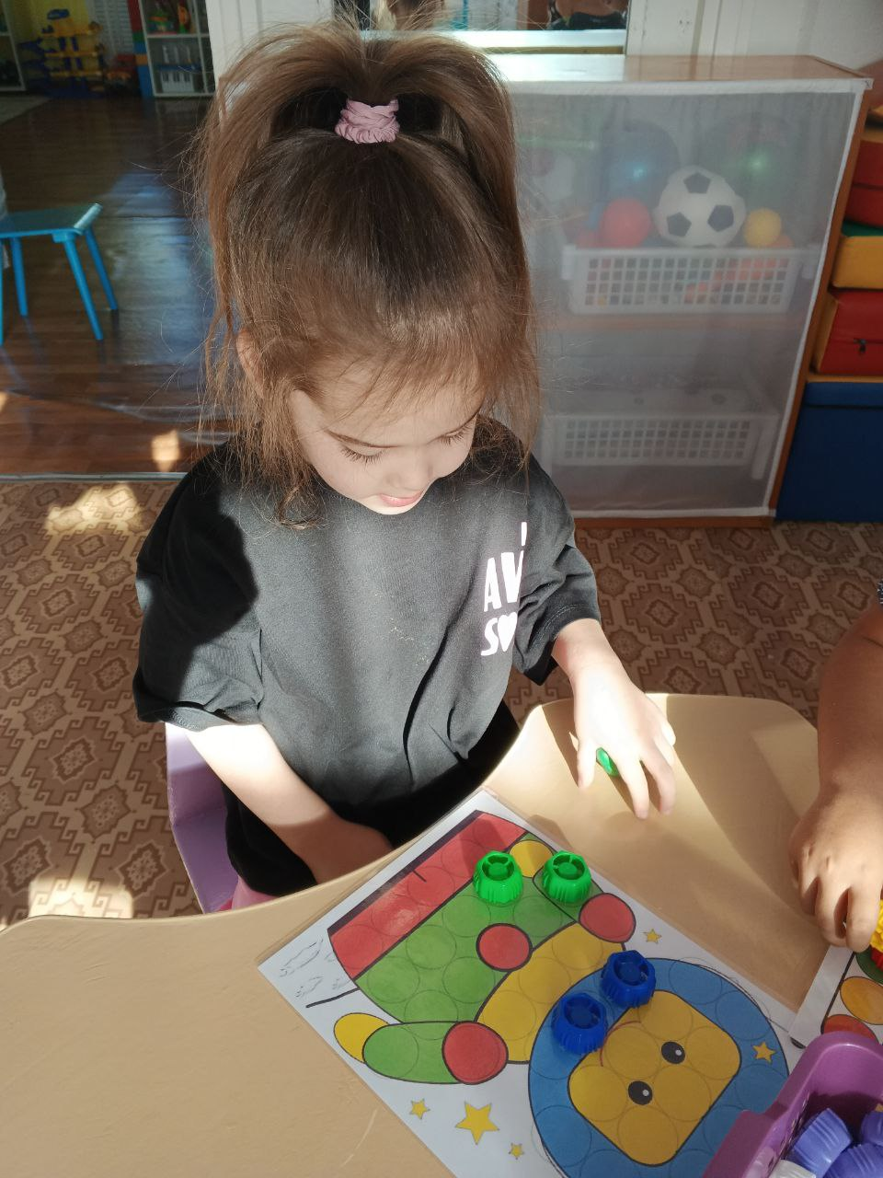
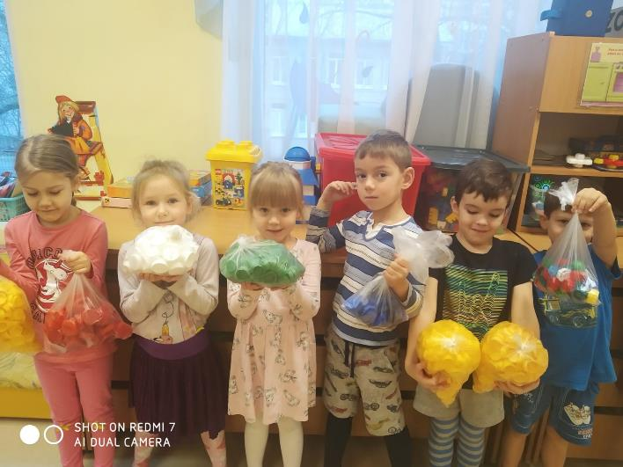
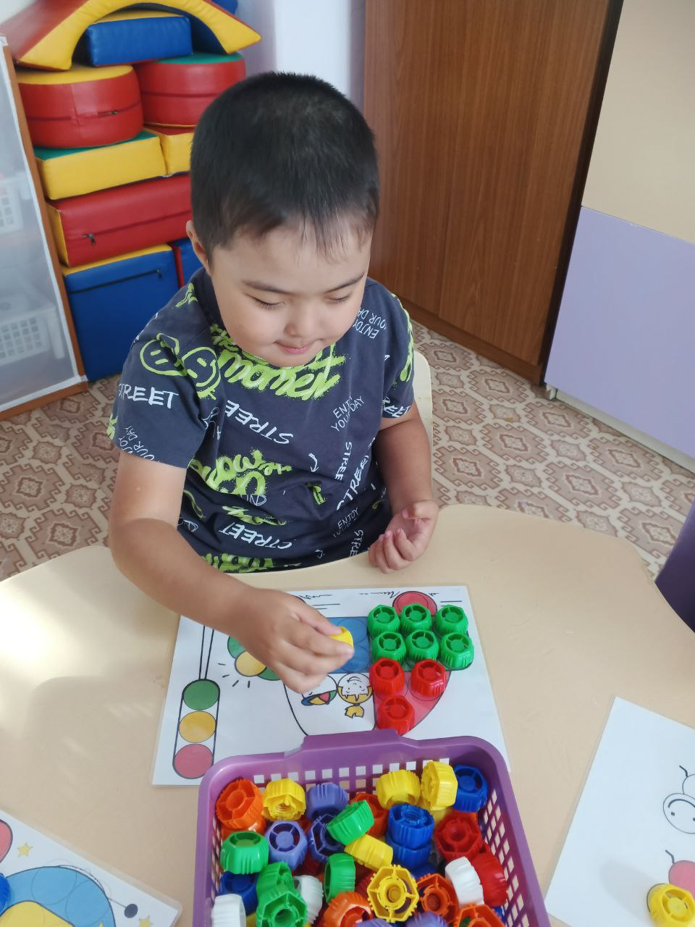
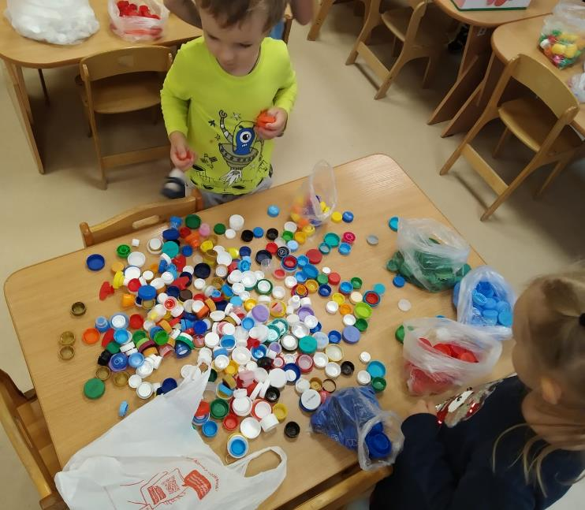
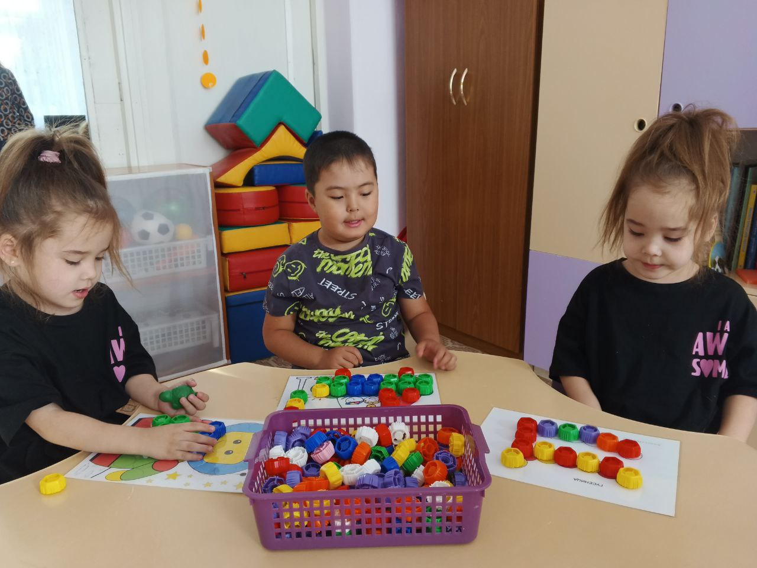
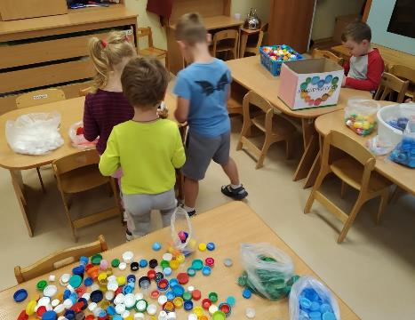
Сортировка крышек по цвету на столе

Slide 11

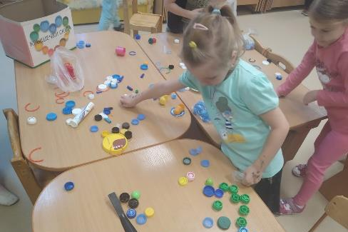
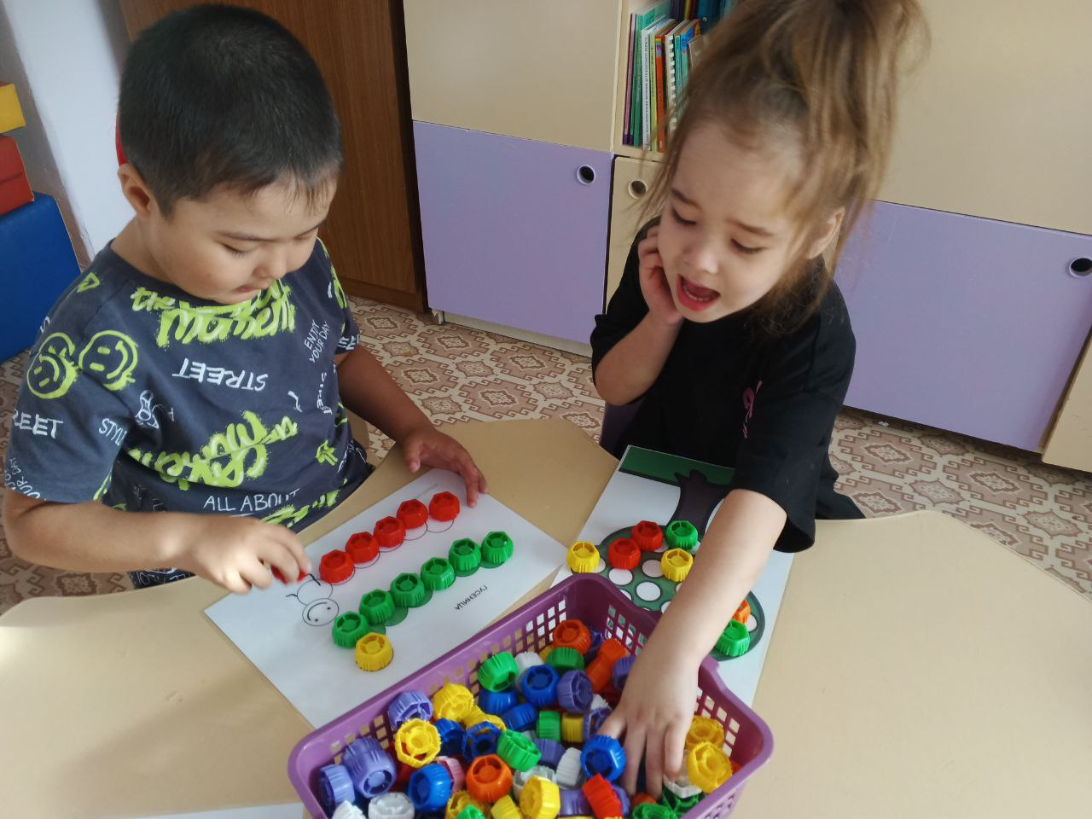
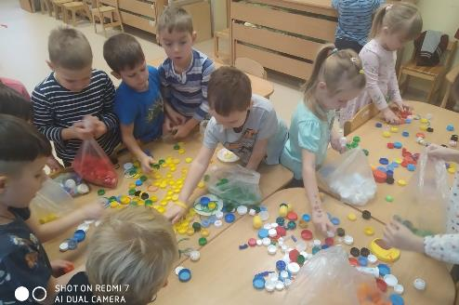

Slide 12
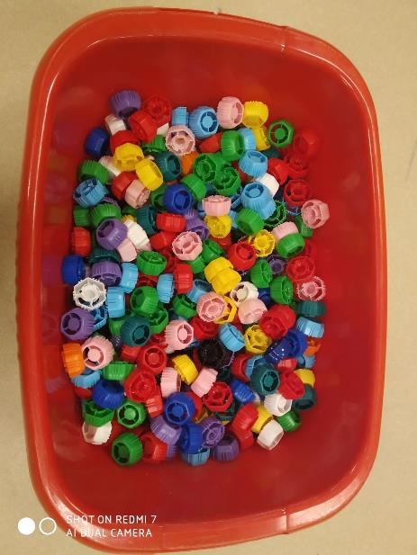
«Сухой бассейн»
«Сухой бассейн» - набор крышек, собранных в пластмассовом тазике или коробке (любой ёмкости). Можно предложить ребёнку в любое время, когда у него плохое настроение, или наоборот, он слишком возбуждён. Главная ценность этого пособия в том, что ребёнок не будет бояться что-то сломать или потерять.
Цель игры: снятие напряжения, усталости; расслабление мышц спины, плечевого пояса. Развитие восприятия, внимания, памяти, мышления, воображения, творческих способностей, мелкой моторики рук.

Slide 13
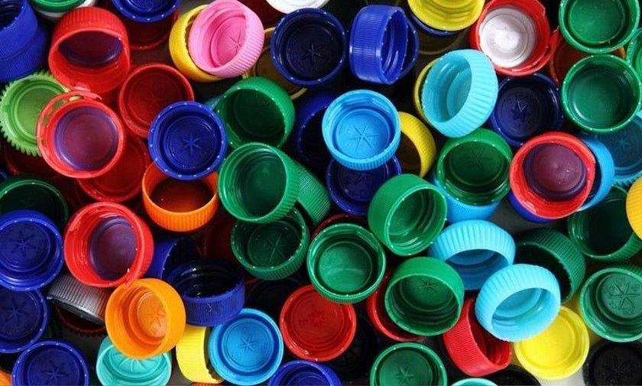
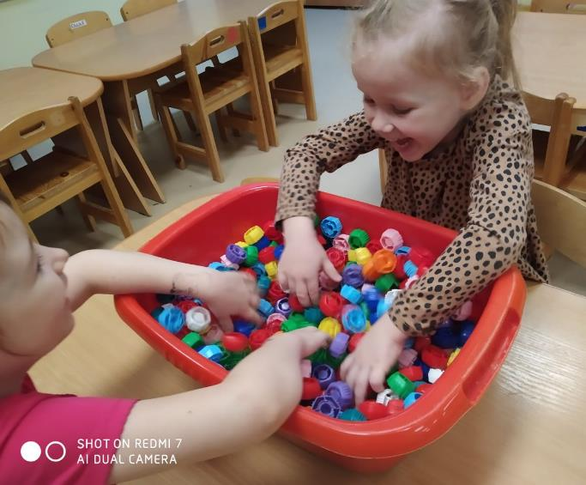
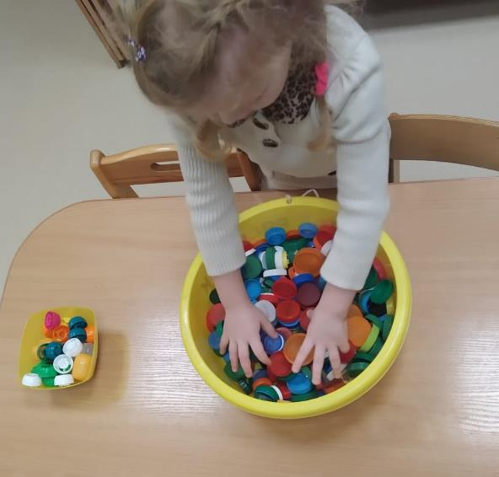
«Купание» рук в «сухом бассейне» - погружение в крышки кистей рук, рук по локоть, по плечи, шуршание крышками

Slide 14
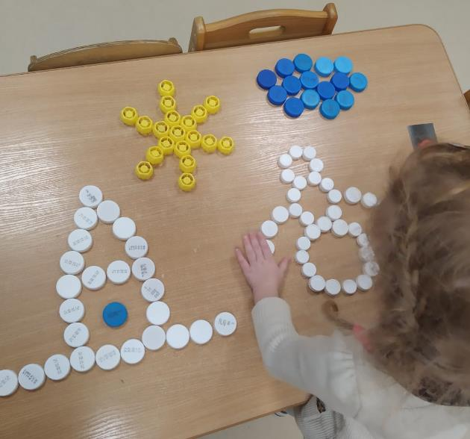
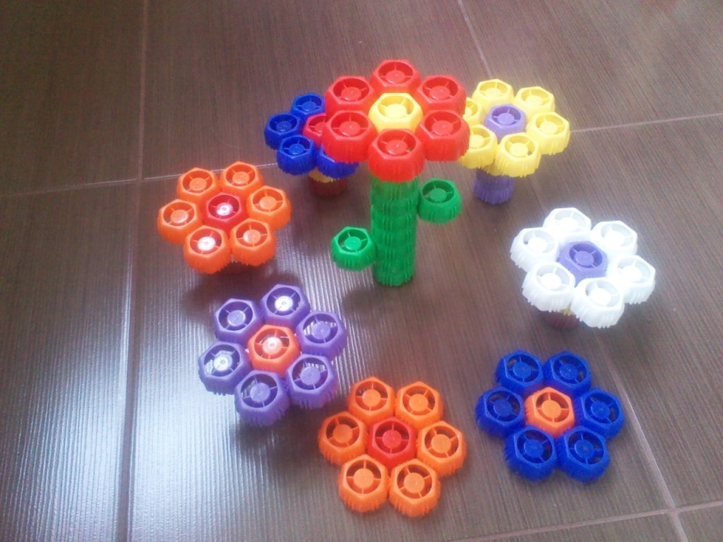
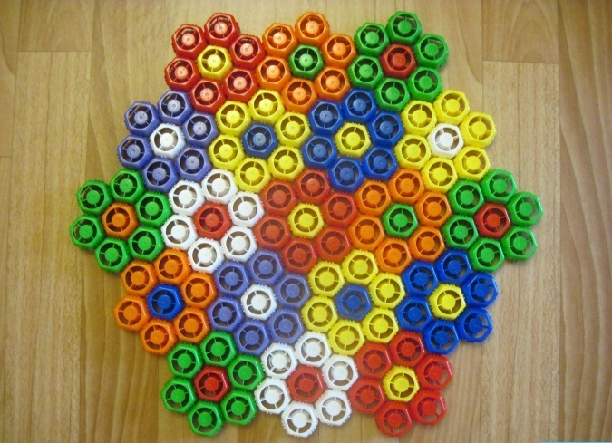
Игра «составь картинку»
ЦЕЛЬ:
Научить детей быстро ориентироваться; делить изображение предмета на составные части и воссоздать сложную форму из частей, развивать внимание, зрительное восприятие, воспитывать усидчивость.
ХОД ИГРЫ:
Детям раздаются наборы крышек, и предлагается собрать изображение.

Slide 15
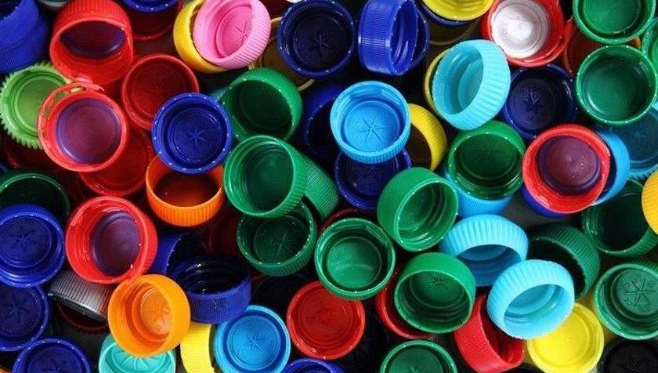
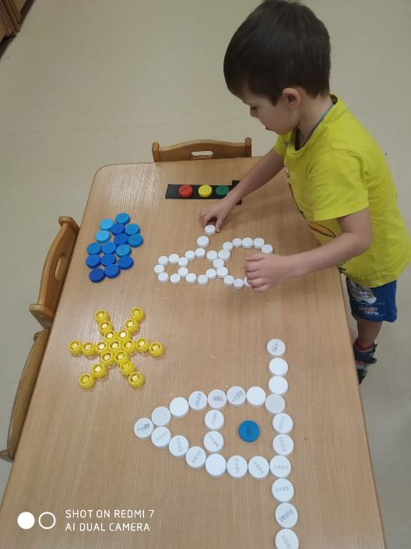
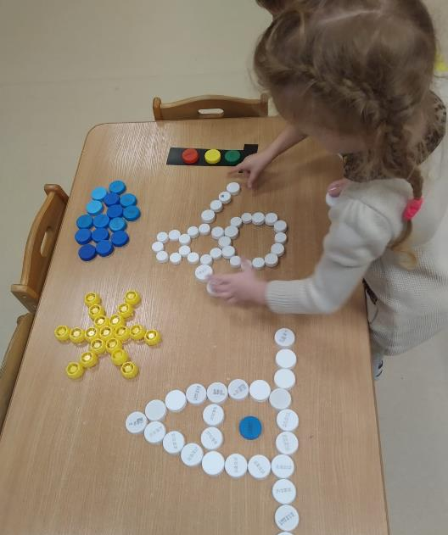

Slide 16
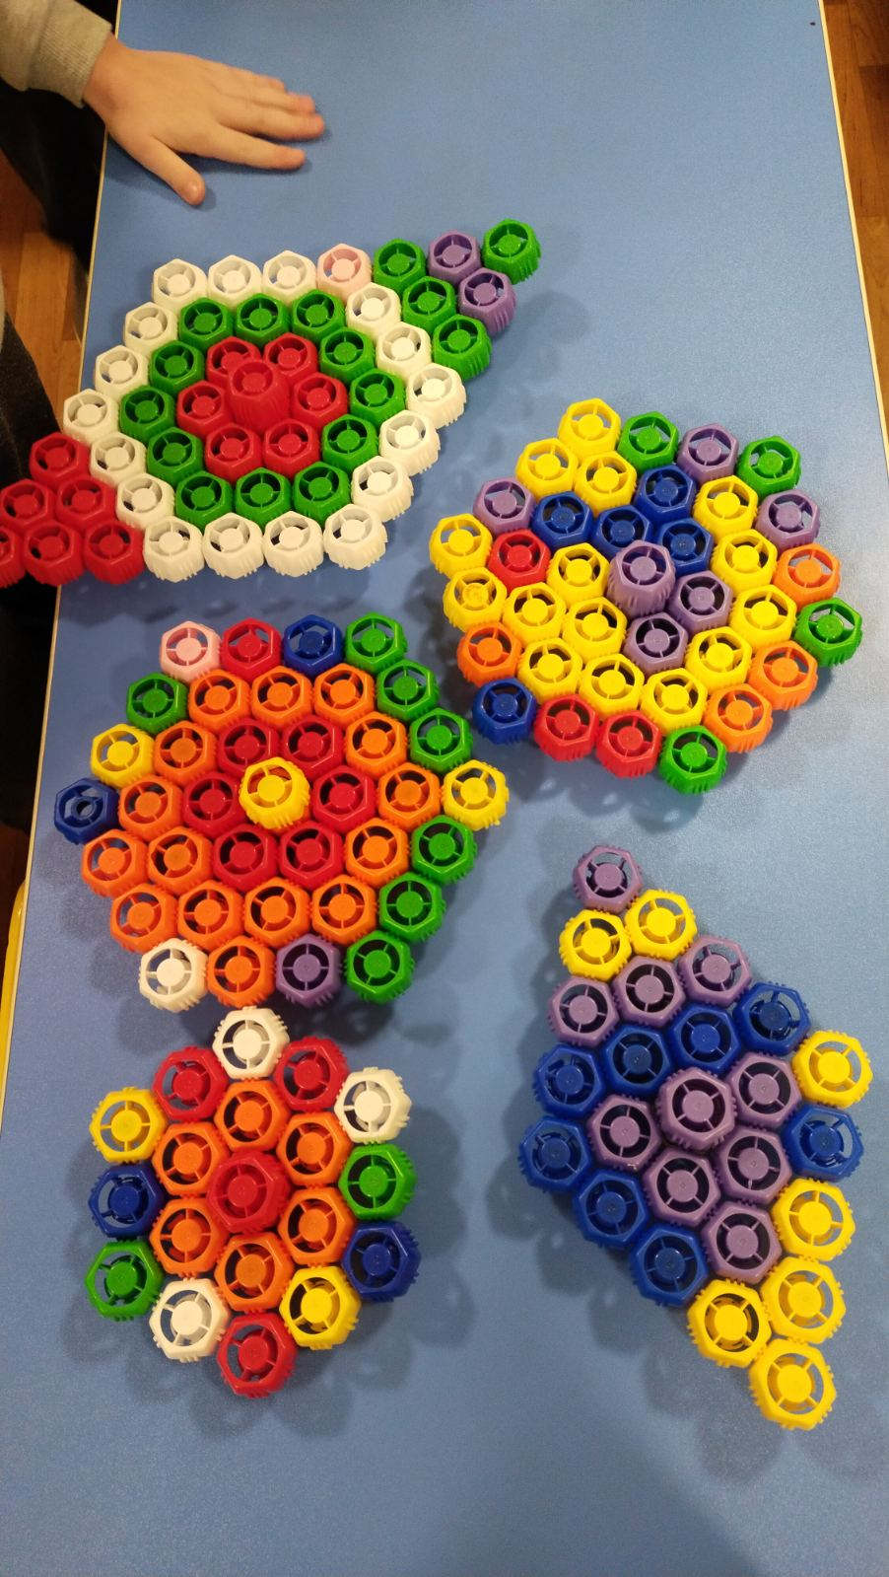
«строительство и конструирование»
ЦЕЛЬ:
Развитие мышления, воображения, творческих способностей, мелкой моторики рук; развитие у ребёнка образного и наглядно-схематического мышления, формирование представления о целостности образа предмета.
ХОД ИГРЫ:
Детям раздаются фрутокрышки (от детских пюре). На крышках есть насечки, с помощью которых их можно соединять друг с другом, и предлагается что-нибудь сконструировать.

Slide 17
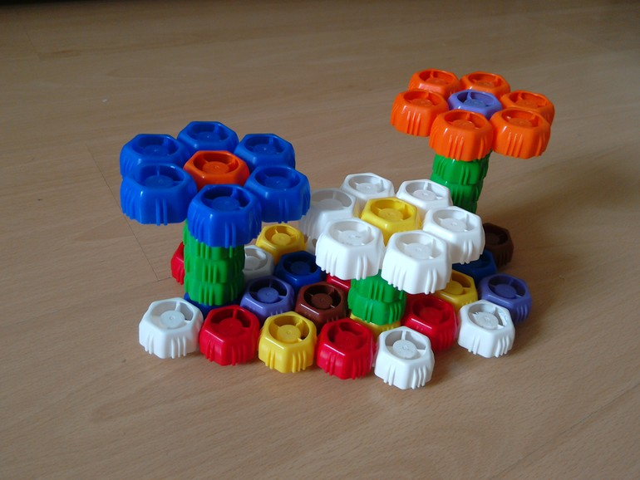
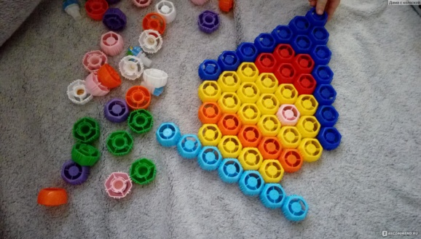

Slide 18
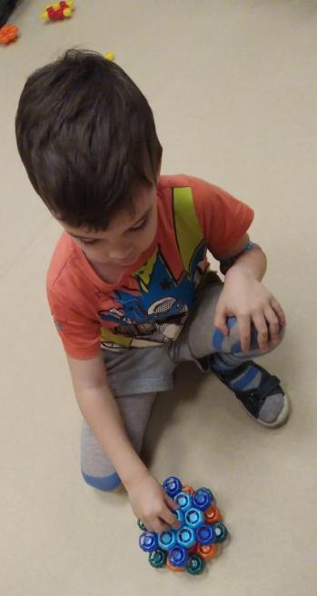
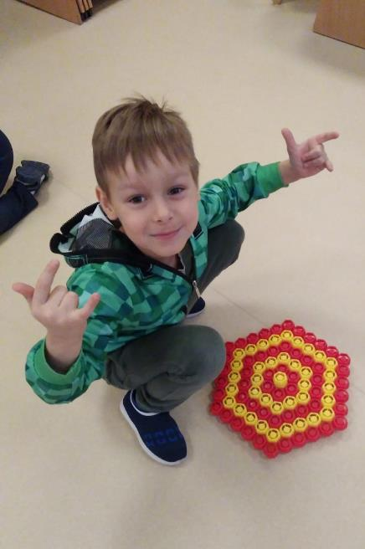
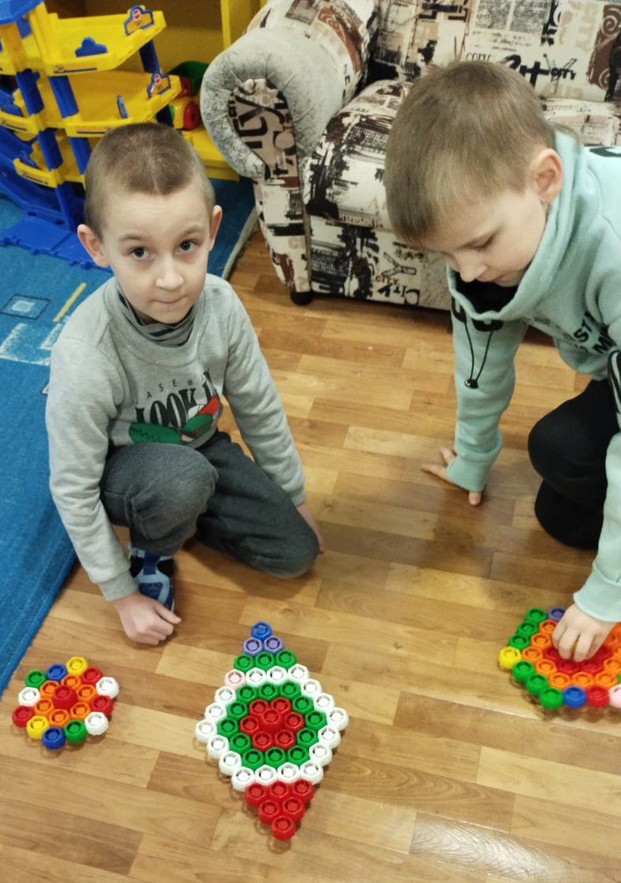

Slide 19
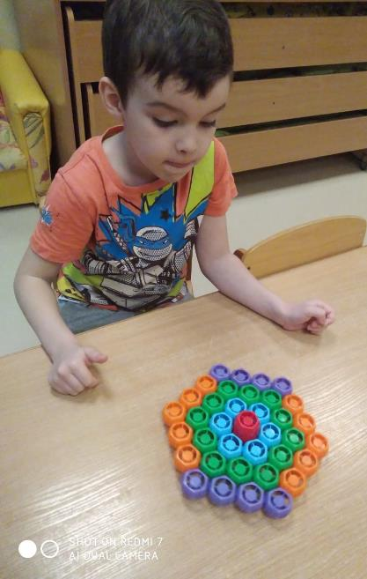
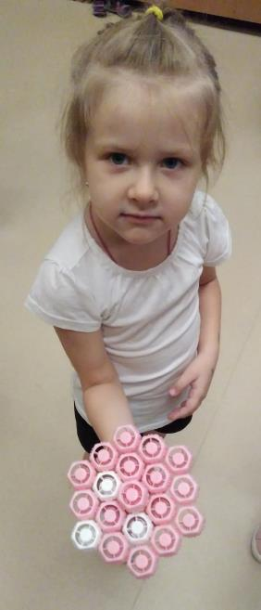
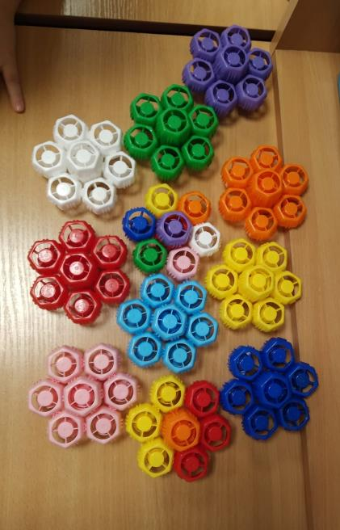
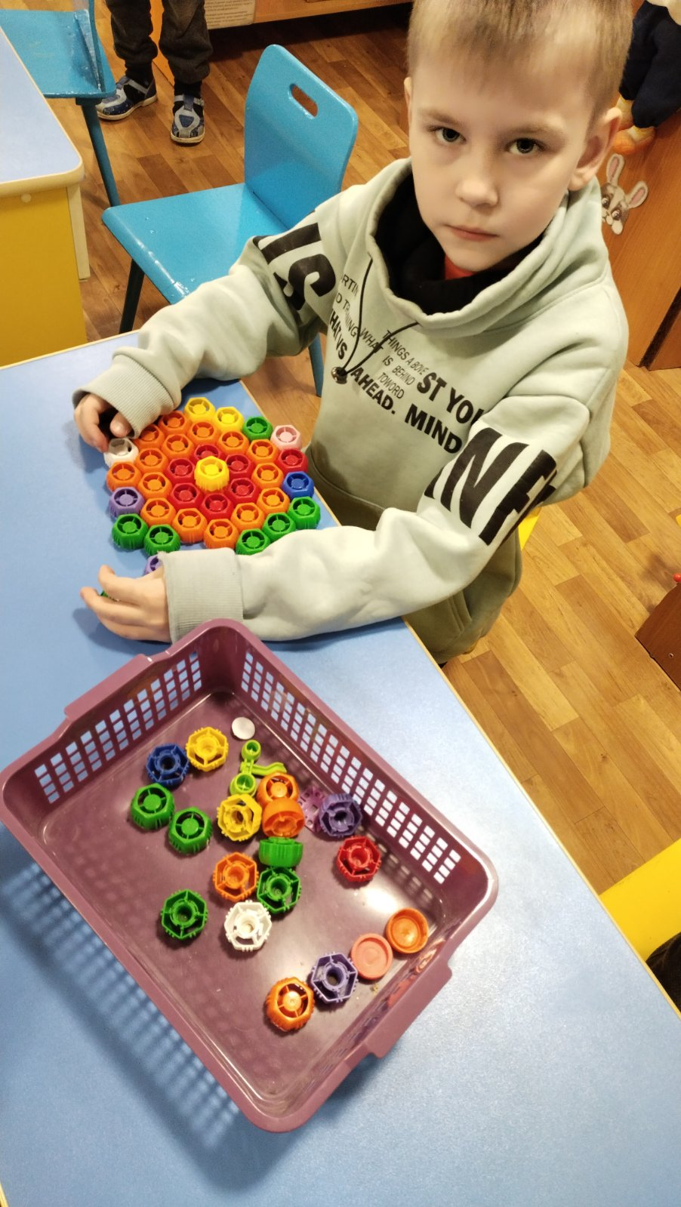

Slide 20
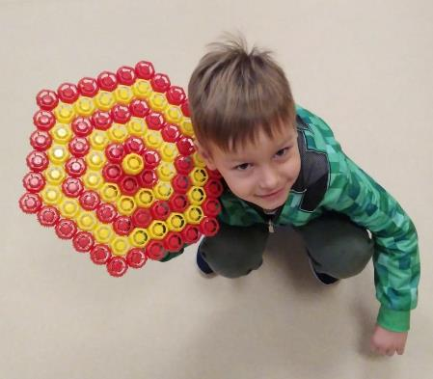
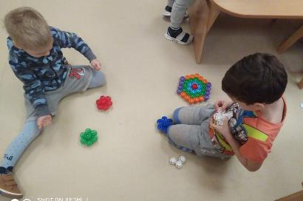
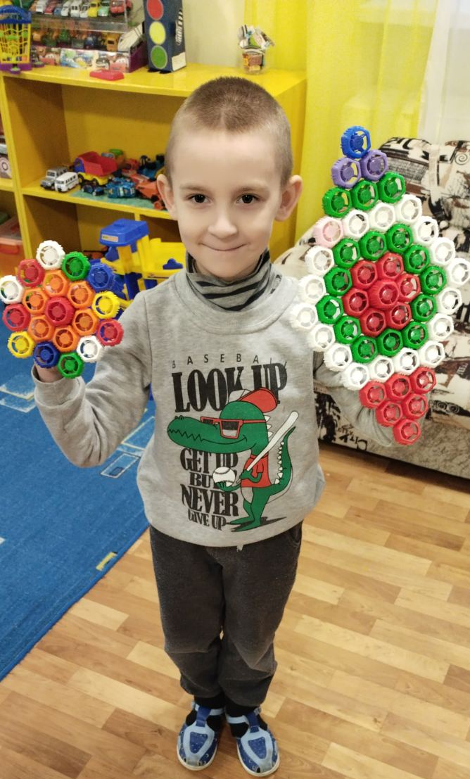
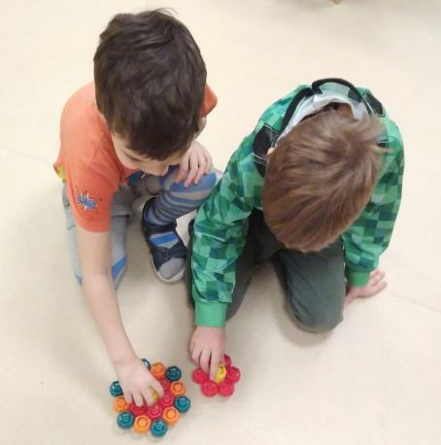
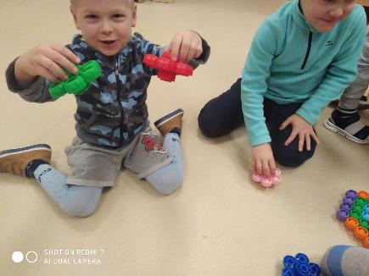

Slide 21
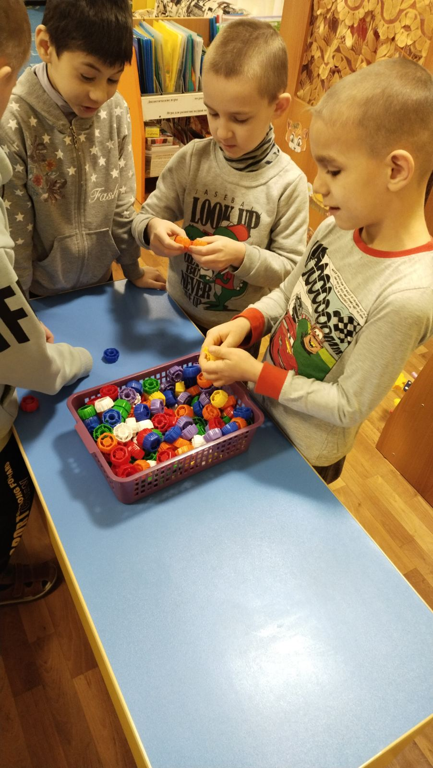
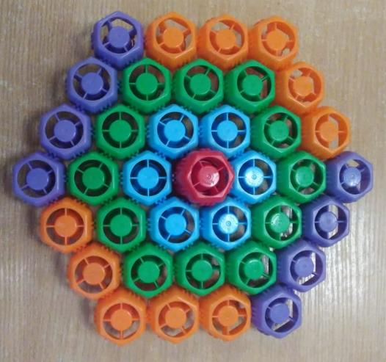

Slide 22
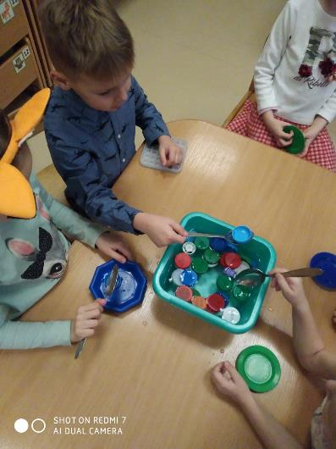
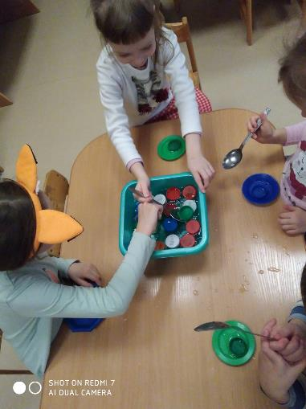
«юный рыболов»
ЦЕЛЬ:
Развитие мелкой моторики рук
ХОД ИГРЫ:
Из емкости с водой вылавливать крышки ложкой или удочкой.

Slide 23




Slide 24


«Рисование крышечками»
Макнуть крышку в гуашь. Способом «штампа» на белый или цветной картон нанести несколько разноцветных кружков и получается интересный, сказочный, волшебный рисунок. Можно рисунки, которые получились, дорисовать кистью.

Slide 25



Slide 26




Slide 27







Slide 28


Массаж ног, закаливание
Цель: оздоровление организма ребенка при помощи массажных дорожек, посредством воздействия на биологически активные точки стопы.

Slide 29




Slide 30




Slide 31
Итоги проектной деятельности
Опыт работы по проекту показывает, что детское экспериментирование с крышками имеет огромный развивающий потенциал. Главное достоинство детского экспериментирования с нетрадиционным материалом (крышка) заключается в том, что оно дает детям реальные представления о различных сторонах изучаемого объекта, о его необычном использовании в игре.
В процессе эксперимента с крышками у детей активизировались мыслительные процессы, обогатилась память, возникла необходимость совершать операции анализа и синтеза, сравнения и классификации, дети научились обобщать и искать правильные решения, делать элементарные выводы. Родители активно сотрудничали с нами, благодаря совместным усилиям мы собрали большое количество крышек, с которыми дети с удовольствием играют; участвовали совместно с детьми в конкурсе работ «Волшебные крышечки».

Slide 32
Список использованной литературы
1. Куликовская, И. Э. Детское экспериментирование. / И. Э. Куликовская. – М.: Педагогическое общество России, 2005. – 80 с.
2. Савенков, А. Исследовательские методы обучения в дошкольном образовании [Текст] / А. Савенков // Дошкольное воспитание. - 2006. - №1. – С. 21 – 30; №4. – С. 10 – 20; №12. – С. 21 – 30.
3. Шатокина, Е. К. Я – экспериментатор: Игры и забавы для светлой головы [Текст] / Е. К. Шатокина// Детский сад со всех сторон. - 2007. - №17. – С. 3 – 12; №18. – С. 2 – 8.
4. Шапиро, А. И. Секреты знакомых предметов. Пузырек воздуха [Текст] / А. И. Шапиро. – СПб.: Агенство образовательного сотрудничества, 2007. – 48 с.
5. Тугушева Г. П. Экспериментальная деятельность детей среднего и старшего дошкольного возраста [Текст] / Г. П. Тугушева, А. Е. Чистякова. – С. - П. : ДЕТСТВО-ПРЕСС, 2009. – 126 с.
6. Тит, Т. Научные забавы [Текст] / Т. Тит. – М.: Издательский дом Мещерякова, 2008 – 223 с.
7. [Электронный ресурс] - Режим доступа:
https://markova.netboard.me/p41jky497o20odg/?link=3BSuVKO2-U52Fsm0D-dSQSVaid
[Электронный ресурс] - Режим доступа:
https://markova.netboard.me/c8uiv3r4mpzmzxf/?link=axp2Kqro-ds3GOQPM-xErxoE5S
9. [Электронный ресурс] - Режим доступа: http://frutonyanya.ru/
10. [Электронный ресурс] – Режим доступа:
https://markova.netboard.me/ricxn19yeszin2w/?link=1Ae7NHYt-P6Lmg57N-FPJm2Opw

Slide 33


Помните: маленькая крышечка может сделать большое дело!
СПАСИБО ЗА ВНИМАНИЕ!

